Slide 1





Innovation
Animé par valérie emond, appr innovation, DSMREU
Décembre 2022
Midi-causerie
Ouvert à tout le cisss de la montérégie-ouest

Slide 2
Plan
Cadre de référence sur l’innovation
CDR-10317
1. Pourquoi innover?
2. C'est quoi, innover?
3. Comment innover?
4. Demander du soutien
5. À retenir
Notes:
Les midi-causeries sur l'innovation est un moyen pour faire vivre le cadre de référence sur l’innovation
Objectifs :
Compréhension commune de l’innovation, les concepts associés et se donner un lexique commun.
Déterminer les conditions favorables qui facilitent l’innovation et celles qui peuvent la freiner;
Répertorier les éléments qui peuvent soutenir une culture d’innovation et faciliter l’apprentissage organisationnel.

Slide 3





SOUTENIR L’INNOVATION POUR
Tirer profit de notre écosystème
Mieux anticiper les défis futurs et les conquérir
Innovons ensemble pour
offrir de meilleurs soins et services

Slide 4
1. Pourquoi innover?
Pour s'adapter
Offrir des soins et services pertinents
Et avoir plus d'impact
On innove car c’est une nécessité incontournable
Notes:
S’adapter aux besoins en constante évolution, la population vieillissante et demeurer d’actualité avec l’avancement des connaissances

Slide 5
Bienveillance
Collaboration
Obligation morale
Services de qualité, accessibles, sécuritaires, pertinents, efficaces
Travail collectif dans la diversité
Confrontation saine de pratiques et opinions divergentes
Audace
Investissement temps et ressources sans garantie
Tolérance aux risques
Valorisation des apprentissages
Engagement
Cohérence
Besoin engagement
Culture d'innovation
Données solides en appui
Compatibilité des projets
Notes:
L’innovation s’inscrit dans les valeurs du CISSSMO.
Bienveillance: bienveillance qui inspire les idées d’innovation obligation morale envers nos usagers, notre population et notre personnel
permet d’offrir des services de qualité, accessibles, sécuritaires, pertinents et efficaces
Collaboration: on ne peut pas innover seul. C'est le fruit d’un travail collectif, où la participation de toute personne concernée est encouragée, particulièrement celle des usagers.
L'innovation naît de pratiques et d’opinions divergentes, qui sont confrontées avec ouverture, candeur et respect.
Audace: investir temps et ressources sans garantie, nécessite de tolérer les risques, valoriser les apprentissages et les faire circuler
Engagement: requiert un engagement de la part des personnes concernées.
s’actualise dans une organisation qui entretient une culture d’innovation
culture d’innovation favorise et inspire un engagement accru de toutes les parties prenantes
Cohérence: doit s’appuyer sur des données solides
doit être justifié par un gain anticipé (valeur ajoutée)
compatibilité des projets pour assurer une fluidité des continuums de soins et services

Slide 6

2. C’est quoi , innover?
DÉFINITION AU CISSSMO
Tout nouvel ensemble de comportements, technologies et façons de faire, implanté dans les pratiques visant à améliorer la santé et le bien-être de la population par un gain de pertinence et de performance.
Nouveau
Implanté
Mieux
Notes:
L’innovation est un terme utilisé à profusion. CISSSMO s'est doté d'une définition adaptée à sa mission.

Slide 7
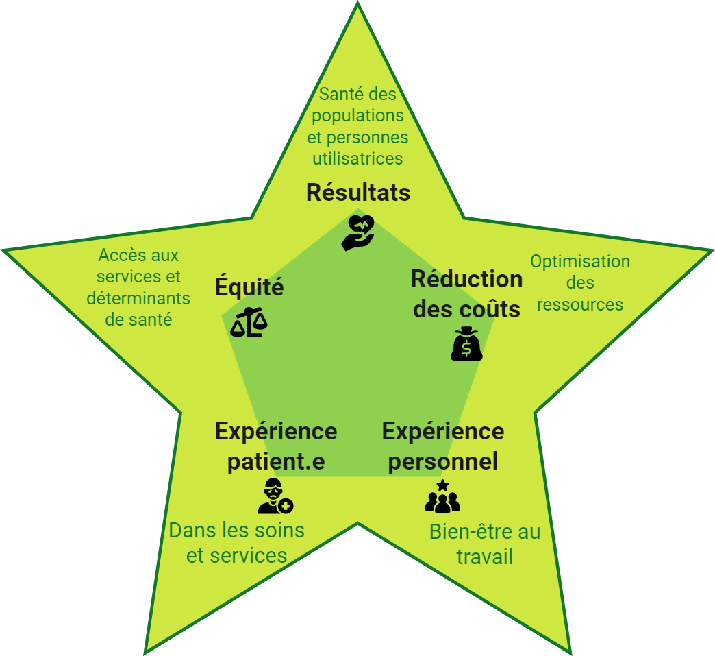
Valeur ajoutée
Notes:
Clients/usagers/population
Améliorer la santé et le bien-être de la population par un gain de pertinence et de performance (ex.: accessibilité, qualité des soins, etc.)
Améliore l'expérience des patientes
Organisation
Utilisation plus efficiente des ressources et de sa capacité d’adaptation
Expérience du personnel (indispensable)
Favoriser l’engagement (employés)
Notre CISSS devient un employeur plus attractif

Slide 8
Facettes de l’innovation
Innovation en tant que résultat
Innovation en tant que processus
Culture d’innovation
Notes:
Démystifier facettes innovation
On peut parler d’innovation en tant que finalité ou résultat, mais elle peut également être définie en tant que processus. Finalement, on peut également référer à la culture d’innovation

Slide 9

L’innovation comme RÉSULTAT
Une innovation est le fruit d’une démarche qui concrétise une idée en comportements, technologies ou pratiques concrètes qui répondent à un besoin ou apportent un gain de valeur
Innovation de produit
Innovation de service
Innovation de processus
Innovation de modèle d’affaires
Innovation sociale
Valeur ajoutée
Notes:
Produit:
Glucomètre en continu, pompe à insuline
Implant cochléaire, aides techniques
Médicaments
Service:
Co-Vie
ISU
Chien de réadaptation
Interventions sensibilisation UPI pour jeux en ligne compulsifs
Processus:
Vaccination cellulaire
Demandes sur Octopus
Régulation
Modèle d’affaire: C'est le point de départ, l'idée originale qui permet à une entreprise de se démarquer de la concurrence
Médecine et rue et Vigilance (on va voir les usagers où ils sont)
Interventions virtuelles
Autoréférence
Épisodes de services
Innovation sociale (répond de façon durable à un besoin social, bénéfices collectifs – transformation systémique)
Complices alimentaires (revaloriser aliments pour réduire le gaspillage)
Aire ouverte (regroupe en un endroit services et ressources santé et bien-être jeunes 12-25 ans)
Pairs aidants
Catégories qui ne sont pas mutuellement exclusives.
En résumé: l'innovation n'est pas uniquement synonyme de technologie. Des projets peuvent être innovants au niveau de leur service, processus, autre, tant qu'on y retrouve une valeur ajoutée

Slide 10

L’innovation comme
PROCESSUS
Pérenniser
Valoriser
Identifier
(besoin/solution)
CYCLE DE L’INNOVATION
Mesurer
Évaluer
Valider
(pertinence)
Expérimenter
Implanter
Développer
Planifier
Notes:
2e facette: L’innovation, c’est aussi l’action d’innover. L’innovation en tant que processus réfère donc aux étapes à franchir dans un contexte d’innovation. Sera détaillé prochainement
Procesus non linéaires qui se traduit par de nombreuses itérations ou aller-retour entre les différentes étapes d’un cycle :
Identifier une solution à un besoin/problème
Valider la pertinence de la solution;
Développer la solution (objectifs / résultats attendus)
Faciliter l’expérimentation et l’implantation
Mesurer et évaluer les résultats et impacts
Diffuser les nouvelles connaissances et faire rayonner les projets prometteurs

Slide 11


Innovation (démarche)
Amélioration continue
Pendant de nombreux siècles, on a amélioré la chandelle. Le type de cire, la forme, le type de mèche, les méthodes de production ont été successivement bonifiés pour modifier la luminosité, la durabilité, les coûts de production, l’odeur, etc.
Innovation de rupture
Puis, arrive l’ampoule électrique, qui révolutionne notre façon d’utiliser l’éclairage. L’ampoule électrique est une invention qui est devenue une innovation par son adoption par la population en tant que nouveau mode d’éclairage à valeur ajoutée.
Notes:
Exemple pour illustrer la différence AC et innov
Besoin = éclairage

Slide 12
Démarche
Amélioration continue
Innovation
Centrée sur l’efficience, la réduction des erreurs et des gaspillages, la standardisation, etc.
Amélioration de la performance
Démarche axée sur le processus et les données disponibles
Hypothèses issues de l’équipe sont testées
Centrée sur l’expérience humaine, de toutes les parties prenantes concernées
Amélioration de la pertinence
Démarche axée sur les besoins non formulés
Hypothèses issues d’une démarche empathique sont testées
Notes:
Les 2 sont nécessaires

Slide 13

Instaurer une CULTURE D’INNOVATION
Que TOUTES les personnes concernées contribuent à
Questionner / challenger les pratiques
Partager / accueillir les idées
Suivre un processus rigoureux
Investir des ressources
Accepter les risques et le droit à l'erreur
Valoriser les apprentissages et les faire circuler
Notes:
3e facette
On vise à instaurer une culture d'innovation dans notre CISSS.
Comme l'innovation s'inscrit dans nos valeurs organisationnelles, on vise à ce que

Slide 14
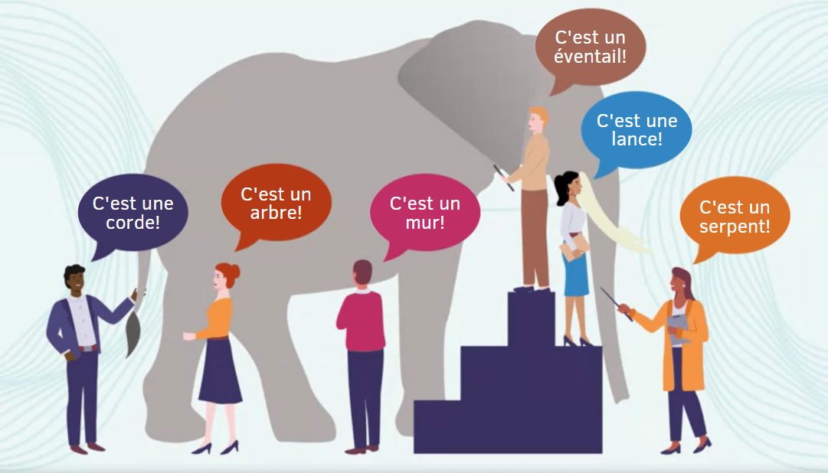
La force de la diversité en innovation
Source: Liedtka J, Hold K, Eldridge J. Experiencing Design: Deepening Your Design Thinking Practice [Internet]. Coursera. University of Virginia; 2022
[cité le 7 novembre 2022]. Disponible au : https://www.coursera.org/learn/uva-darden-experiencing-design/home/
Notes:
Allégorie des non-voyants et de l'éléphant
Chaque pers a son point de vue et la diversité amène un portrait représentatif d'une situation (besoin ou problématique)

Slide 15
INNOVATION ET MISE EN OEUVRE
3. Comment innover?
4. Demander de l’aide
5. À retenir

Slide 16
3. Comment innover?
Pérenniser
Valoriser
Identifier
(besoin/solution)
CYCLE DE L’INNOVATION
Mesurer
Évaluer
Valider
(pertinence)
Expérimenter
Implanter
Développer
Planifier
Notes:
Étapes GO-NO GO
Commencer petit
Se donner droit à ajuster plusieurs fois en cours de route
Ne pas attendre la perfection pour agir

Slide 17
3. Comment
innover?
Pérenniser
Valoriser
Identifier
(besoin/solution)
Comprendre collectivement le problème à résoudre / besoin
S’immerser dans les données pertinentes
Analyser les relations entre les données obtenues
Identifier des pistes de solution
CYCLE DE L’INNOVATION
Mesurer
Évaluer
Valider
(pertinence)
Expérimenter
Implanter
Développer
Planifier
Notes:
Identifier: Compréhension empathique, exhaustive et collective du problème à résoudre / besoin
Immersion dans les données pertinentes
Littérature
Experts / chercheurs
Utilisateurs
Balisage (benchmarking)
Analyse des relations entre les données obtenues
Identification de pistes de solution

Slide 18
3. Comment
innover?
Pérenniser
Valoriser
Identifier
(besoin/solution)
Choisir une solution à tester selon des critères:
Lien entre le besoin et la solution
Données
probantes
Retombées anticipées
Alignement avec les priorités de l’organisation
CYCLE DE L’INNOVATION
Mesurer
Évaluer
Valider
(pertinence)
Expérimenter
Implanter
Développer
Planifier
Notes:
Valider pertinence: Choix d’une solution à tester en fonction des critères identifiés
Lien entre le problème / besoin et la solution
En fonction des données
probantes qui supportent l’idée
En fonction des retombées anticipées
Selon l’alignement avec les priorités organisationnelles

Slide 19
3. Comment
innover?
Pérenniser
Valoriser
Identifier
(besoin/solution)
CYCLE DE L’INNOVATION
Mesurer
Évaluer
Valider
(pertinence)
Élaborer un prototype de la solution
Lister des alternatives à tester
Formuler des objectifs
Identifier des indicateurs à suivre
Considérer le contexte
Expérimenter
Implanter
Développer
Planifier
Notes:
Développer et planifier: Élaboration d’un prototype de la solution
Liste des alternatives ou variantes à tester
Formulation des objectifs
Identification des indicateurs à suivre et des cibles souhaitées
Considération du contexte, des ressources disponibles, de la faisabilité et de l’acceptabilité

Slide 20
3. Comment
innover?
Pérenniser
Valoriser
Identifier
(besoin/solution)
CYCLE DE L’INNOVATION
Mesurer
Évaluer
Valider
(pertinence)
Expérimenter avec des cycles itératifs d’ajustements
Faciliter les partenariats internes et externes
Expérimenter
Implanter
Développer
Planifier
Notes:
Développer et planifier: Élaboration d’un prototype de la solution
Liste des alternatives ou variantes à tester
Formulation des objectifs
Identification des indicateurs à suivre et des cibles souhaitées
Considération du contexte, des ressources disponibles, de la faisabilité et de l’acceptabilité

Slide 21
3. Comment
innover?
Pérenniser
Valoriser
Identifier
(besoin/solution)
Suivre des indicateurs identifiés et des cibles choisies
Considérer les impacts non-anticipés
Pour en ressortir le maximum d’apprentissages
CYCLE DE L’INNOVATION
Mesurer
Évaluer
Valider
(pertinence)
Expérimenter
Implanter
Développer
Planifier
Notes:
Mesurer: À partir des indicateurs identifiés et des cibles choisies
En considérant les impacts non-anticipés
Pour en ressortir le maximum d’apprentissages

Slide 22
3. Comment
innover?
Pérenniser
Valoriser
Identifier
(besoin/solution)
Faire rayonner par des moyens variés
Rédiger des documents qui décrivent l’innovation
Faire des activités de transfert de connaissances et communications variées
CYCLE DE L’INNOVATION
Mesurer
Évaluer
Valider
(pertinence)
Expérimenter
Implanter
Développer
Planifier
Notes:
Par des moyens variés, tant à l’interne qu’à l’extérieur de l’établissement
Rédaction de documents qui décrivent l’innovation
Activités de transfert de connaissances
Communications variées

Slide 23



4. Soutien des projets cliniques
offre de service Innovation de la DSMREU
Kit d’outils pour l’innovateur
Ateliers Impact + petits groupes
Soutien individuel d’une APPR
Notes:
Pour demander de l'aide: 3 niveaux de soutien en cours de déploiement

Slide 24

Notes:
Participer aux ateliers signifie:
1 journée d’activités en équipe ayant une problématique commune pour trouver des solutions innovantes et en prioriser une à tester/développer (3 premières étapes du cycle de l’innovation)
6 mois d’accompagnement pour tester/mesurer/ajuster votre solution.

Slide 25
5. À retenir
Partagez (vos besoins, idées, apprentissages)
Innovez ensemble dans la diversité
L’action vaut mieux que l’inaction

Slide 26

Questions
Page Intranet
INNOVATION
Formulaire Opportunité
d’innovation
Cadre de référence sur l'innovation
(CDR-10317)
Commentaires
innovation.cisssmo16@ssss.gouv.qc.ca
Notes:
Page Innovation https://intranet.cisssmo.rtss.qc.ca/fr/page/nos-directions/des-services-multidisciplinaires-de-la-recherche-et-de-enseignement-universitaire/Innovation
Formulaire d’opportunité d’innovation: https://forms.office.com/r/5hKQP2Ec2Q
Cadre de référence sur l’Innovation (CDR-10317) https://intranet.cisssmo.rtss.qc.ca/fr/publications-et-documents/cdr-10317-innovation-cadre-de-reference

Slide 27
Merci de votre écoute
Au plaisir de vous revoir!

